Slide 1
Tips
品管部？が出しているクラウド移行時に気をつけるべきことを見たい。
PowerApps優勝時の写真の入手と張さんへの許可取りをする。

Slide 2
リフト&シフトのネタになりそうなこと（気づきなど）
セッションパーシステンスを考慮した設計方法（クラウド関係ない…）
リフト後のMySQLをクラスタ構成にして、フェイルオーバする際のシフト後のAzure Database for MySQLの手動フェイルオーバにかかる時間の比較
リフト移行方式の比較（新規構築、Azure Migrateによる移行、disk2vみたいなやつ、AVS）
リフト移行先の比較（IaaS、PaaS、コンテナ）
パブリックIPのSKUについてLB、そのLBに紐づくバックエンドプールのノード、のSKUと一致していないと使えない。
NSGは既定のセキュリティ規則を削除することはできない。
サービスエンドポイント vs プライベートエンドポイント
可用性の上げ方 ①SKUをいいものにする。 ②可用性セット、可用性ゾーンを2つ以上で組む。
ディスクの可用性
③マネージドディスクの使用
④リージョンペアでのレプリケーション
VNet統合とは

Slide 3
リフトシフト時に生じた疑問
webサブネット等の指定にIPアドレスを使っているが、最適なのか？
必要な通信以外はすべて拒否するようにするべき？
なぜパブリックIPのないAP・DBサーバでもapt updateなどインターネット接続前提となるコマンドが打てるのか？
Apacheにも標準の冗長化機能あると思うが、それは完全にOffでいいのか。今は単純にLBをかませただけなので、冗長化されているということをWebサーバやAPサーバに認識させる必要はないのか。
LBのセグメントはどこに含めるべき？

Slide 4

Deep dive 1on1
Web3層システムのリフト&シフト検証

Slide 5
アウトライン
自己紹介
今期の目標
1.リフト&シフト時のノウハウ
2.PaaSとIaaSの比較
3.可用性監視方法の比較
4.Azure Chaos Studio
結論
その他の活動
Appendix

Slide 6
自己紹介
タピオカの写真を貼る
自己紹介テンプレを使用

Slide 7
入塾前のステータス
Azure未経験（趣味でHerokuを少し）
自担当プロジェクトにAzure有識者少
某移行系プロジェクト（Azure）が難航
同様に自担当にてAzureの移行系プロジェクト開始
Azureにおける移行時のノウハウを整理したい！
→実際にAzureを触りながら、ともに高めあえる環境である技統本塾に入塾を決意。

Slide 8
今期の目標
クラウドは非機能面において考慮すべきことが多いと聞いた。実際に某プロジェクトでは性能が全く出ていないとのこと。
クラウドにおいては大前提として可用性や性能は保証されているというわけではない。もし契約上の数字をクリアできなかった場合は返金されるというだけ。
では実際に設計時に気をつけるべきことは何なのか？
→以下を今期の目標とする。
リフト&シフト時のノウハウを整理する
IaaSとPaaSどちらが良いのか？コストや性能の観点から比較する
可用性の担保の仕方とは。保証できないなら監視してすぐ対応するしかない。可用性監視方法を比較する。
試験時の負荷試験としてのAzure Chaos Studioについて

Slide 9
1.リフト&シフト時のノウハウ

Slide 10
構成図
1:リフト
2:シフト
オンプレの構成図を貼る
リフト後の構成図を貼る
シフト後の構成図を貼る

Slide 11
1:リフトにおけるノウハウ
☆自分ならではの気づき・ノウハウの共有

Slide 12
2:シフトにおけるノウハウ
☆自分ならではの気づき・ノウハウの共有

Slide 13
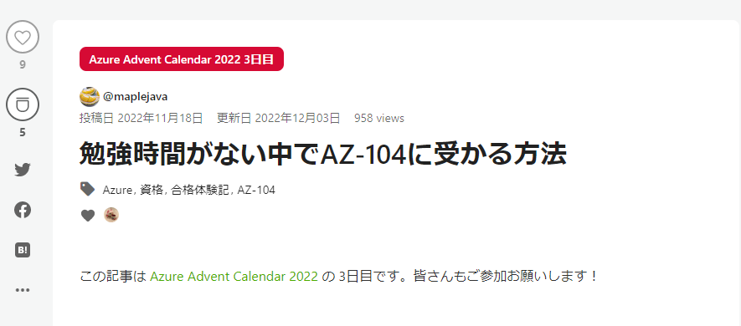



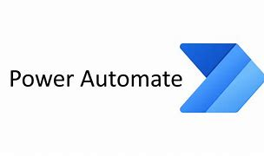
その他の活動
AZ-104取りました。
その他、塾で案内のあった研修に積極的に参加。
学んだことをQiitaで発信中。
Power Platform dojoのハッカソンで優勝。アプリの本リリースに向けて頑張ってます。
開発したアプリの概要図を貼る

Slide 14
2.PaaSとIaaSの比較

Slide 15
構成図
1:リフト
2:シフト
オンプレの構成図を貼る
リフト後の構成図を貼る
シフト後の構成図を貼る

Slide 16
IaaSとPaaSの単性能比較

Slide 17
IaaSとPaaSの比較表

Slide 18
3.可用性監視方法の比較

Slide 19
構成図（可用性監視込み）

Slide 20
パブリックIPを付与していないVMに対する可用性監視
MSのドキュメントのスクショを貼る
わかりづらいので、詳細な手順を調べる

Slide 21
詳細な手順

Slide 22
4.Azure Chaos Studio

Slide 23
Azure Chaos Studio

Slide 24


結論
リフト&シフト時のノウハウを整理する →
IaaSとPaaSどちらが良いのか？コストや性能の観点から比較する →
可用性の担保の仕方とは。保証できないなら監視してすぐ対応するしかない。可用性監視方法を比較する。 →
試験時の負荷試験としてのAzure Chaos Studioについて →
来期も「Azureにおけるマイクロサービス検証」というテーマでAzure塾に参画します！

Slide 25
NTTDATA

Slide 26
Appendix1
IaaSとPaaSの比較表

Slide 27
Appendix2
可用性監視方式の比較表

